Slide 1
Hiekanpään koulu - Jopo TYÖPAIKKAOPISKELU Ratsastuskoulu Ryökäle/ Talli Ryökäle
Disa Mattsson
Jakso 5. 19.4-25.5.2018

Slide 2
Omat tavoitteet työpaikkajaksolta
Olin työpaikkaopiskelussa Talli Ryökäleellä 19.4-25.5.18.
Valitsin tämän työpaikan koska Hanna (tallin omistaja/pitäjä) ehdotti sitä.
Odotuksia työjaksolta on, että töitä on riittävästi.
Halusin jakson aikana oppia käsittelemään erilaisia hevosia.

Slide 3
Työpaikan yleisesittely
Ratsastuskoulu Ryökäle / Talli Ryökäle.
Yritys on perustettu 2006-2007.
Talli Ryökäle sijaitsee Virtasalmella, Saunamäntie 36.
Työpaikalla hoidetaan hevosia, pidetään ratsastustunteja/leirejä, siivotaan karsinoita/tarhoja/pihattoja/tallia.
Henkilökuntaa on virallisesti 1 mutta on siellä harjoittelijoita ja muita tallilaisia, jotka auttaa.
Ammattinimikkeitä, Ratsastuksenopettaja.

Slide 4
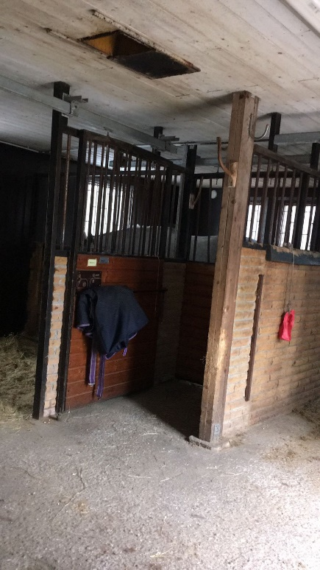
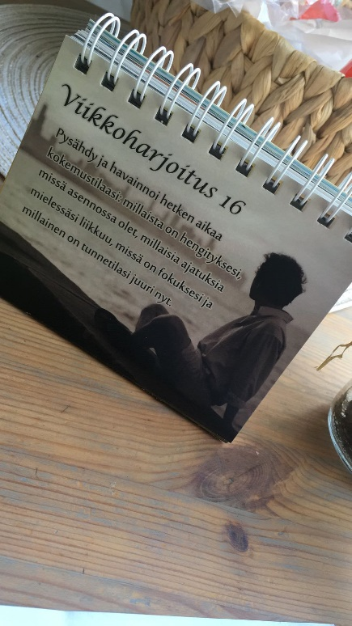
VIIKKO 1
19-20.4.18
Ensimmäisellä viikolla torstaina tein aamutallia toisen työntekijän kanssa ja sen jälkeen siivottiin tarhoja pari tuntia, juoksutettiin ja ratsastettiin myös tallin 3v hevonen. Iltapäivästä tuli ell. ja vein 2 kaksi hevosta sisälle tutkittavaksi. Perjantaina tein aamutallin, haravoin tallin takaa huonoja heiniä pois ja muutenkin haravoimalla siistin sitä takapihaa, sitten laitoin Hannalle hevosen valmiiksi ja katsottiin Hannan kanssa se 3v heppa.

Slide 5
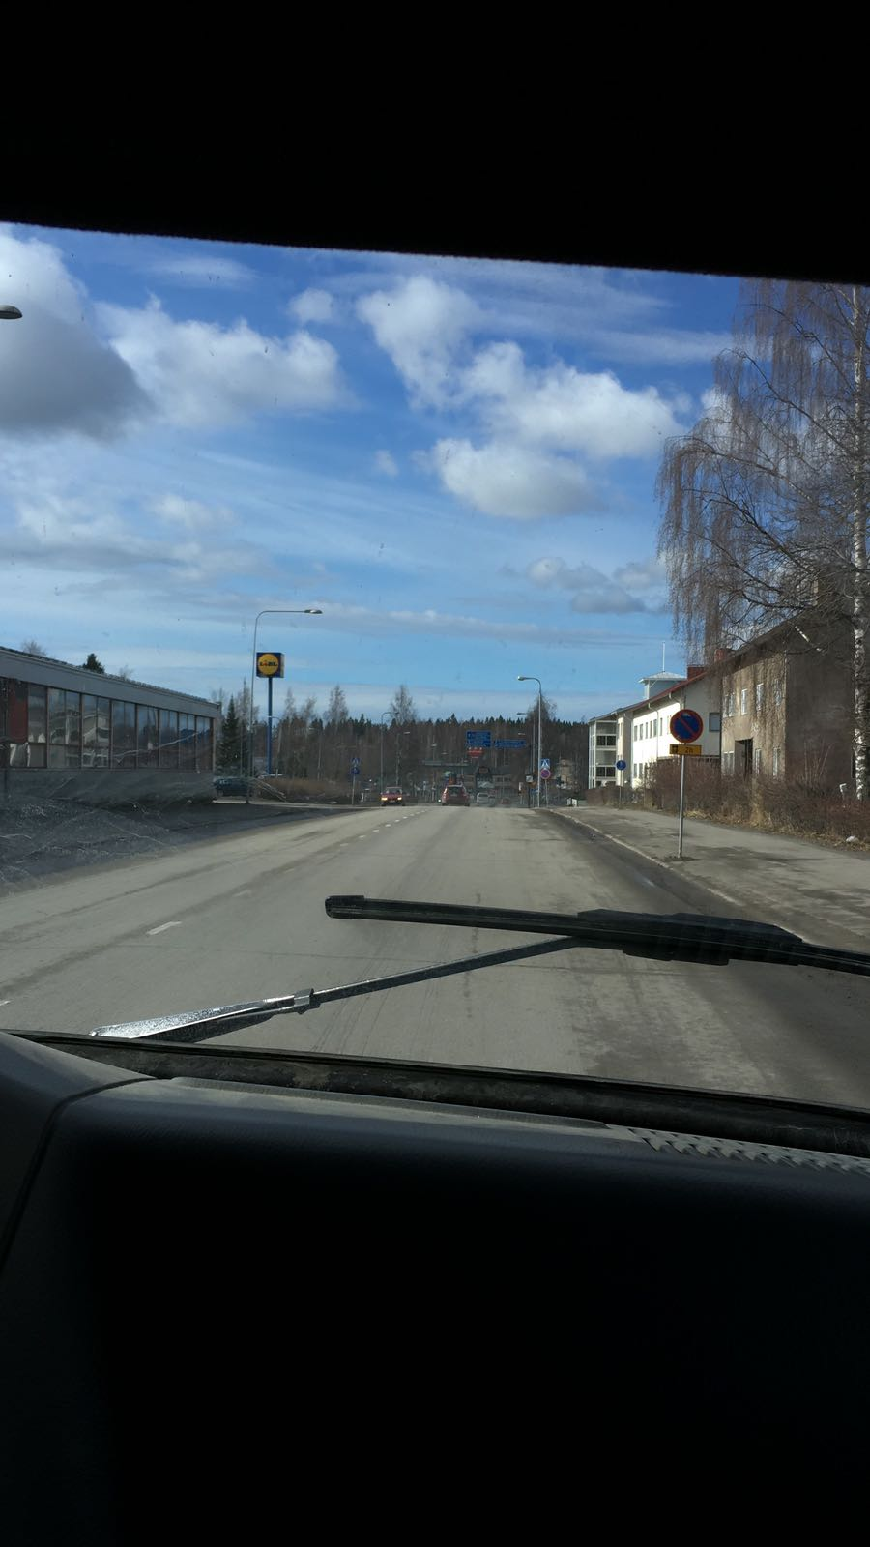
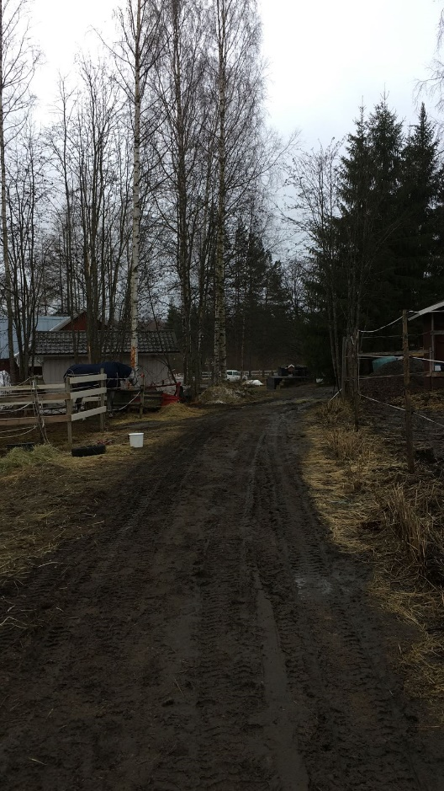
26-27.4.18
VIIKKO 2
Toisella viikolla olin töissä vain torstaina. Torstaina jaoin aamuheiniä ja vesiä. Klippasin myös yhden hevosen ja loppupäivästä jaoin päiväheinät ja katoin vedet. Perjantaina olin Varkaudessa suomen kielen kokeessa.

Slide 6
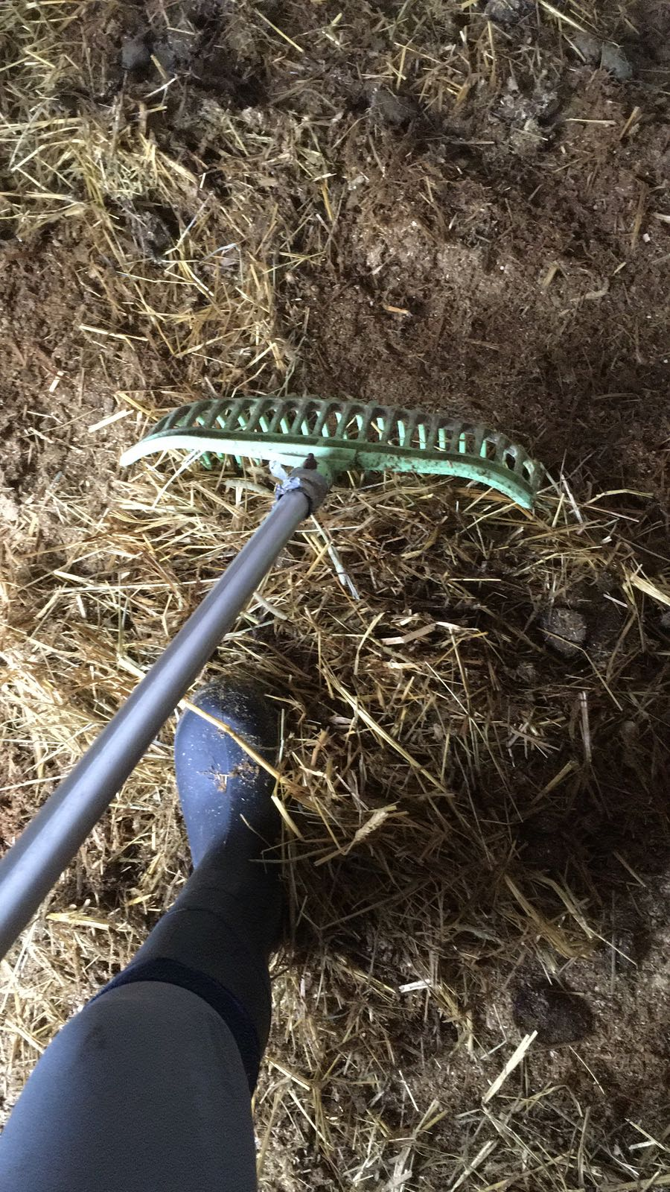
VIIKKO 3
Kolmannella viikolla torstaina tein eka aamutallin ja sitten tyhjensin pikkutallin eli semmoisen pienemmän rakennuksen, jossa on kaksi karsinaa ja ilta-päivästä siivoilin pihaa. Perjantaina tein myös aamutallin ja jatkettiin pihan siivoamista. Molempina päivinä ratsastettiin Hannan 3v heppa.

Slide 7
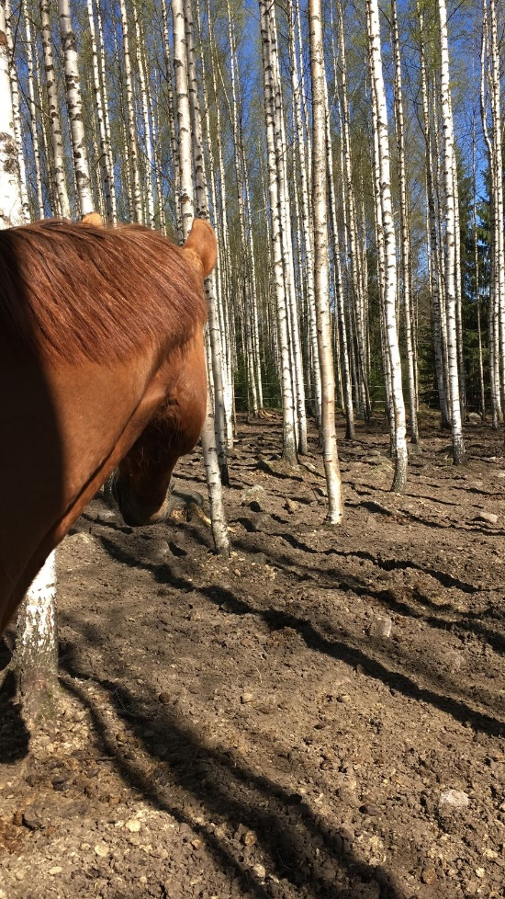
10-11.5.18
VIIKKO 4
Viikolla neljän torstaina ei ollut töitä, koska oli helatorstai. Perjantaina tein aamutallin, siivosin satulahuoneet, tamppasin matot ja lakaisin lattiat. Siivosin myös kesähuoneen.

Slide 8
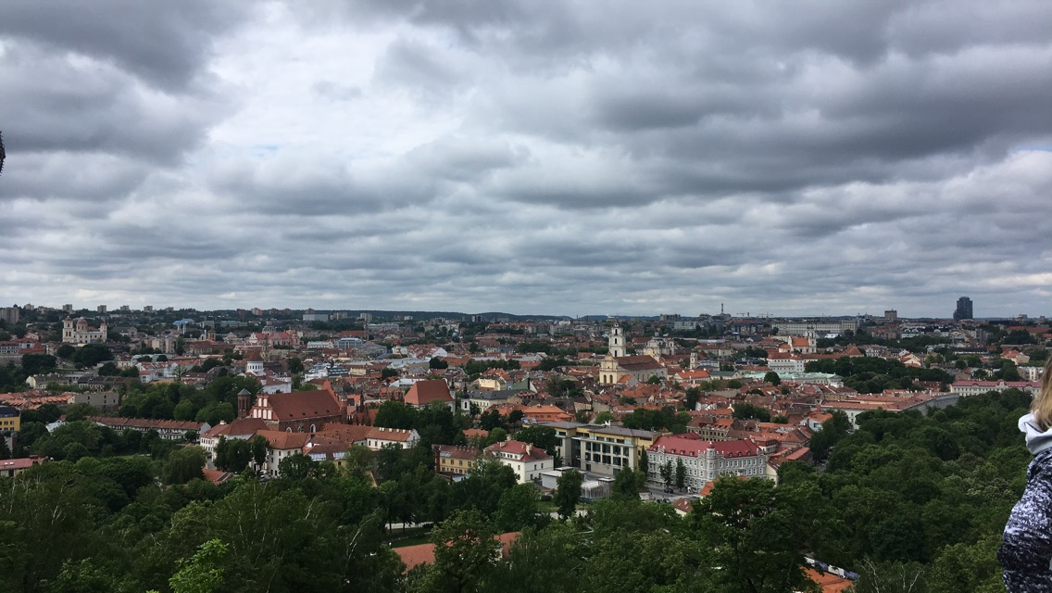
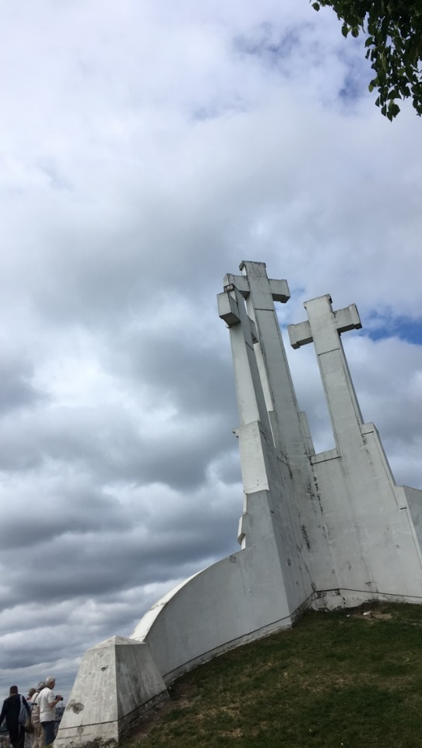
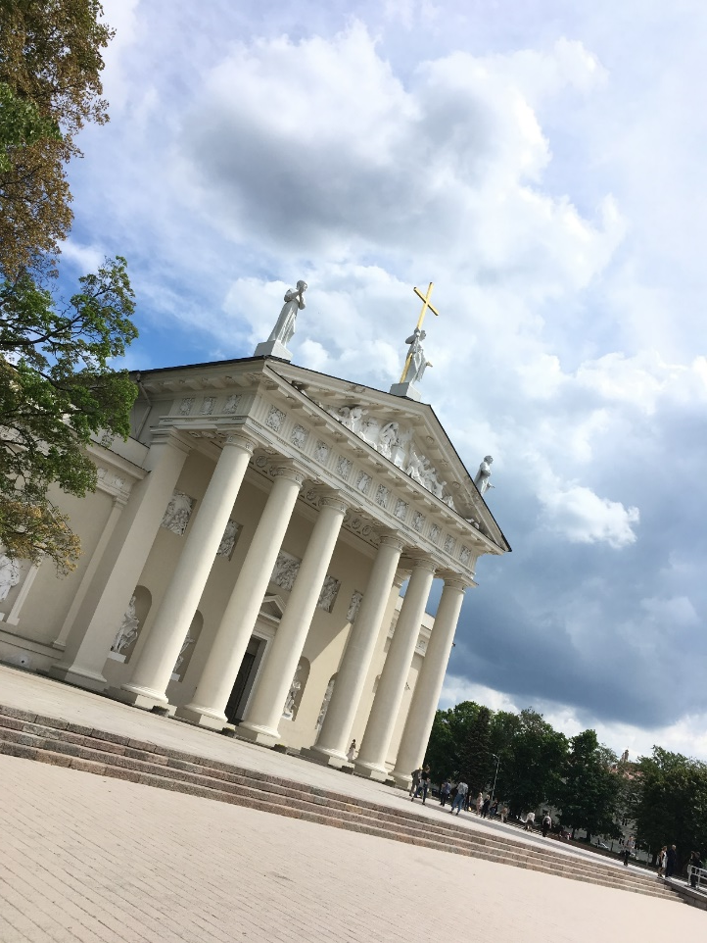
VIIKKO 5
Viidennellä viikolla en ollut töissä, koska olin lomalla Liettuassa.

Slide 9
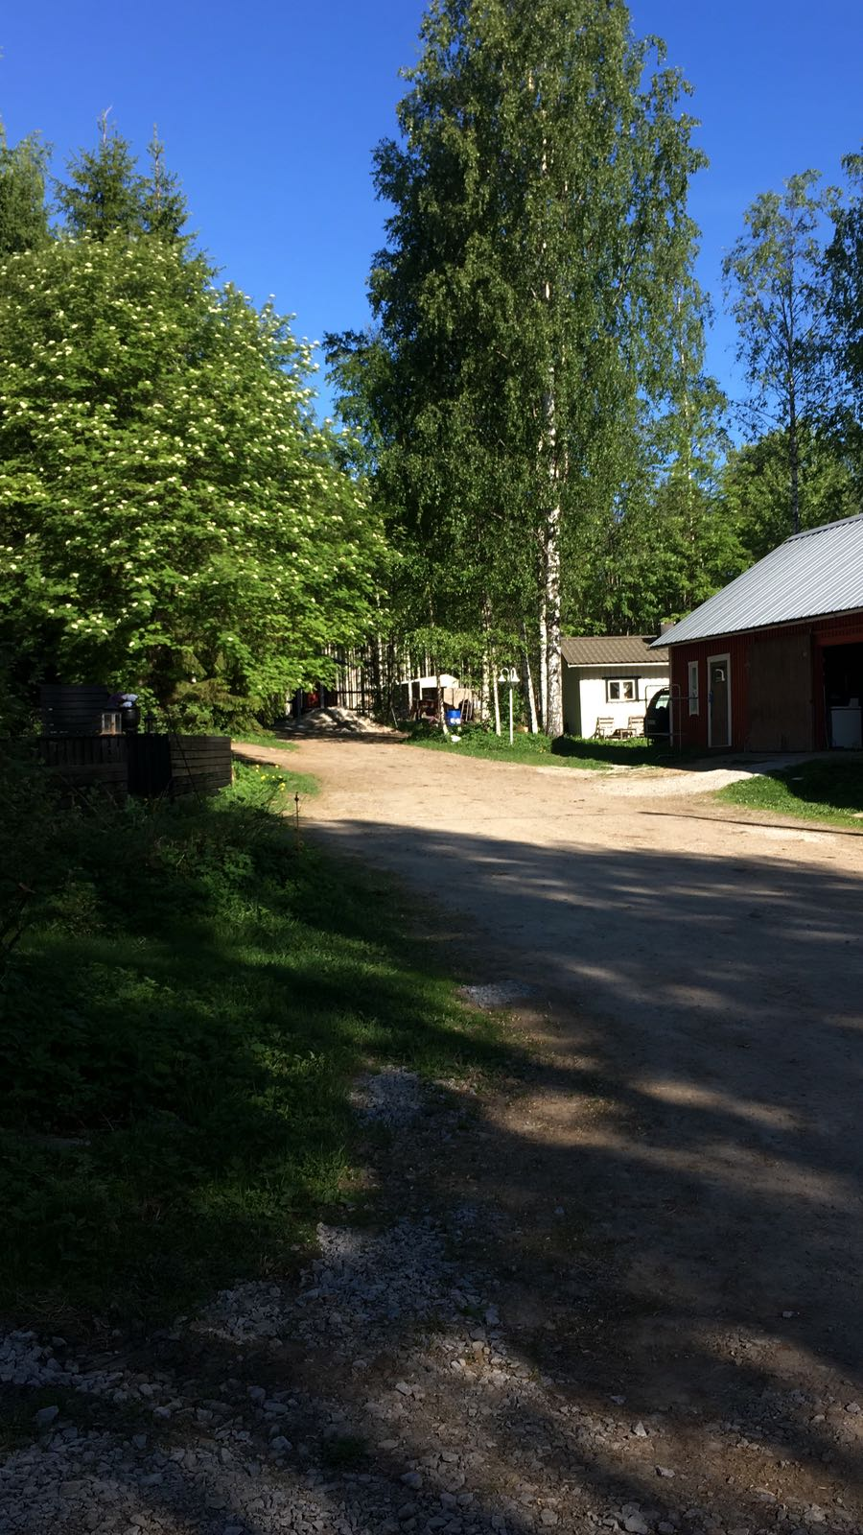
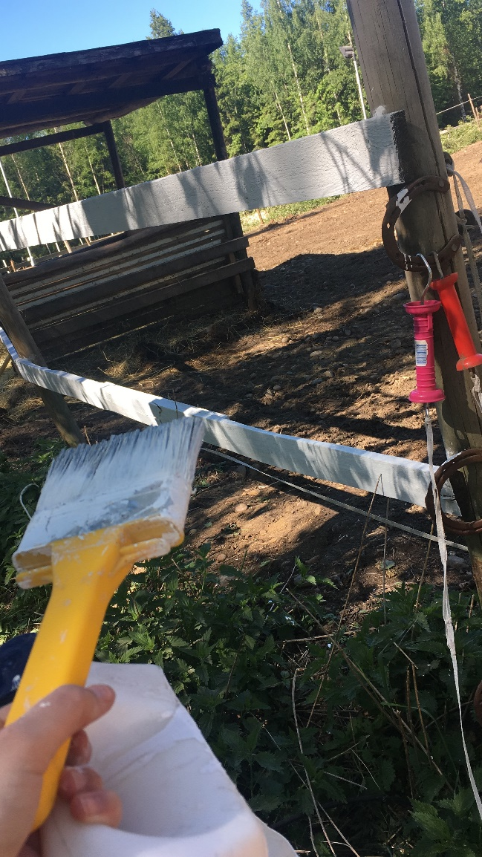
VIIKKO 6
Kuudennella viikolla torstaina maalailin tarhojen aitoja ja annoin heiniä ja vesiä ja työpäivän loppupuolella laitoin Jonnalle hevosen valmiiksi. Perjantaina aamusta siivosin kaikki karsinat, jonka jälkeen menin taas maalailemaan ja ratsasti Hannan kaksi hevosta ja niiden jälkeen oman tunnin.

Slide 10
Pohdinta
Mukavinta oli varmaan maalaaminen tai ratsastaminen sillä kolme vuotiaalla.
Saavutin tavoitteeni ja opin käsittelemään nuorta hevosta.
Jakson aikana ei ollut ongelmia.
Jakson aikana sain ohjausta / apua?
Ala ei kiinnosta tulevaisuudessa työnä mutta harrastuksena toimii.
Alalle päästäkseen pitäisi käydä hevosalankoulutus.

